Slide 1
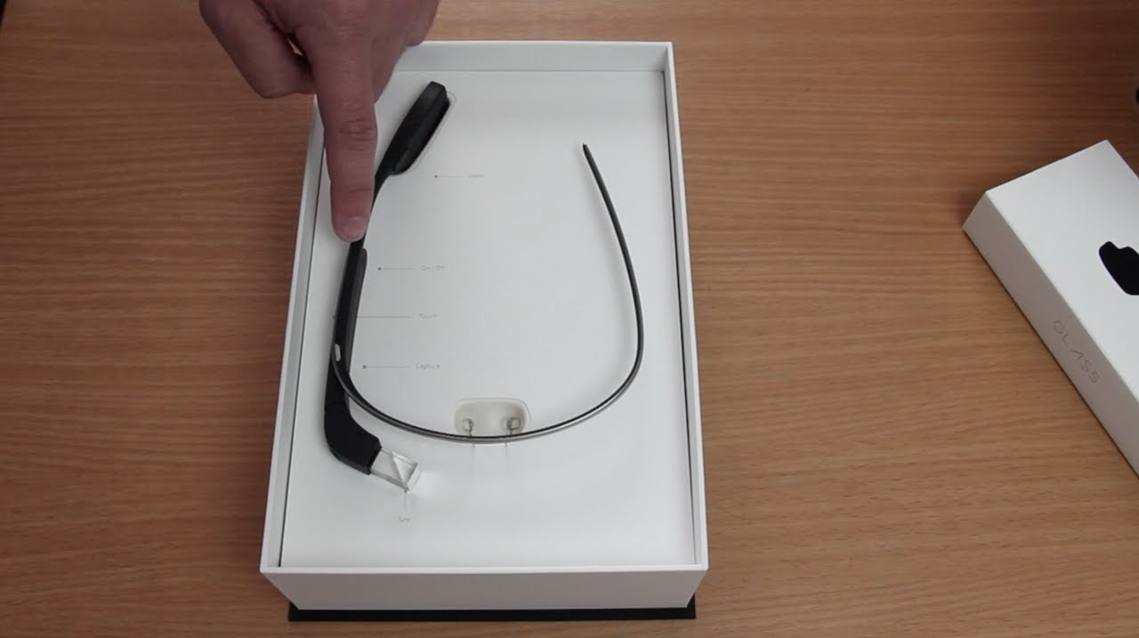

Introduction
Zhile Zhang
Amaël Kesteman
Notes:
<numéro>
<numéro>
<numéro>
<numéro>

Slide 2
Problématique
Pourquoi les Google Glass ont échoues ?
Notes:
<numéro>

Slide 3
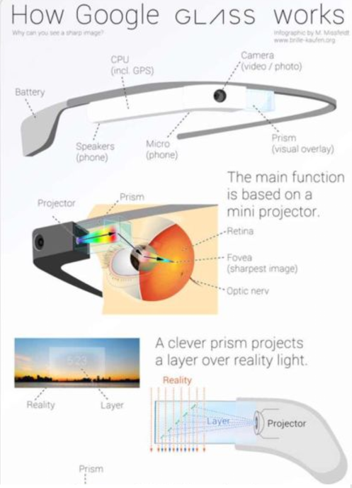
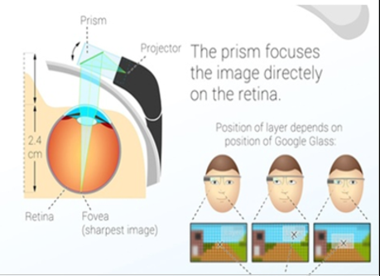

Fonctionnement Google Glass
Notes:
<numéro>
<numéro>
<numéro>
<numéro>

Slide 4
Pourquoi cela a échoué ?
La confidentialité
Le confort
Le prix
Notes:
<numéro>
<numéro>
<numéro>
<numéro>

Slide 5
La confidentialité
Notes:
<numéro>

Slide 6
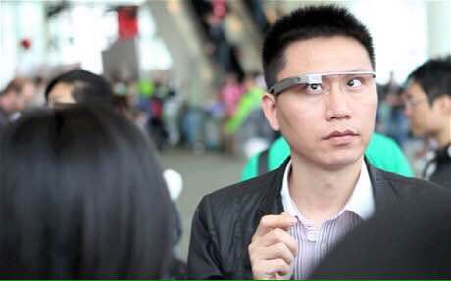
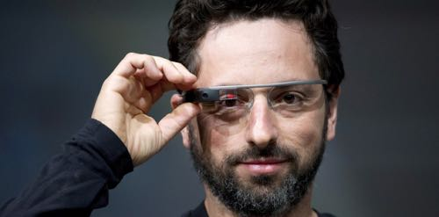
Le confort
En fait :
L’état où vous pensiez l’utiliser :
Notes:
<numéro>
<numéro>
<numéro>
<numéro>

Slide 7
Le prix
Notes:
<numéro>
<numéro>
<numéro>
<numéro>

Slide 8
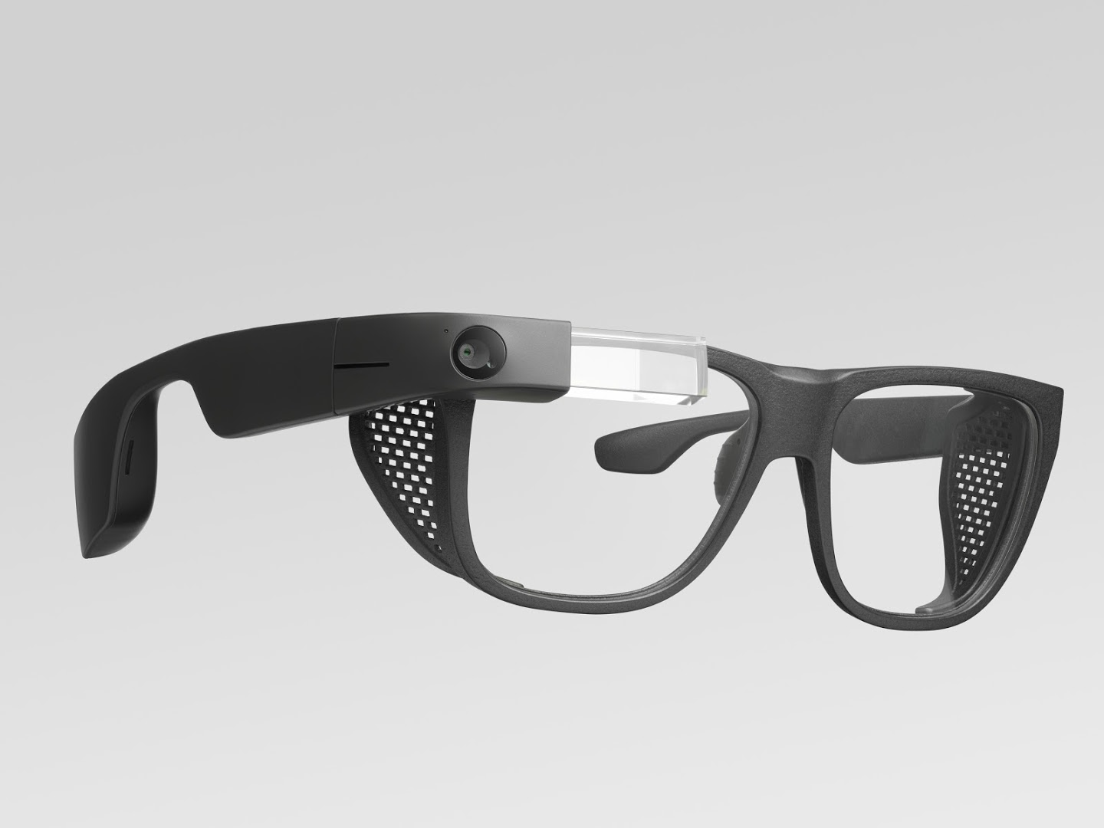
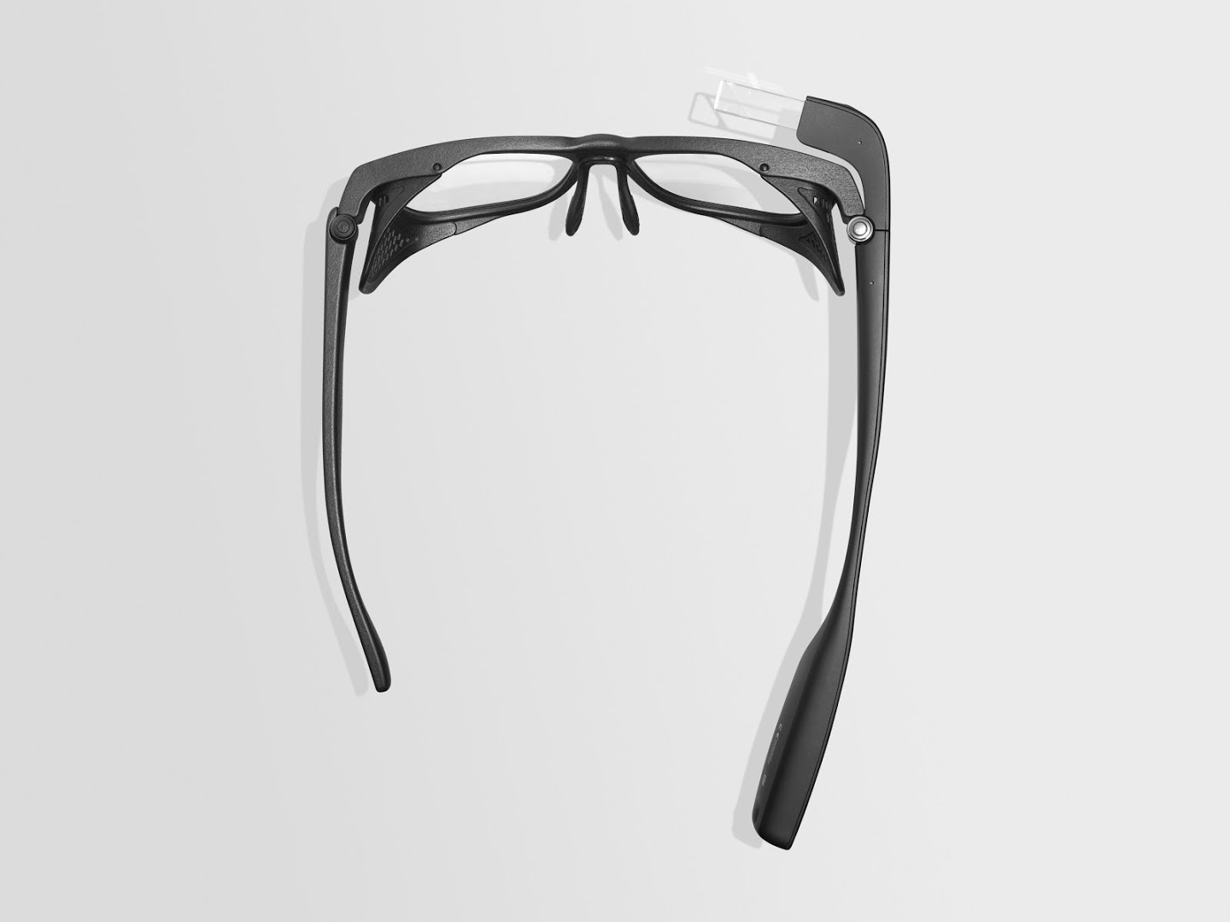
Les améliorations
Glass Entreprise Edition 2
Notes:
<numéro>
<numéro>
<numéro>
<numéro>

Slide 9
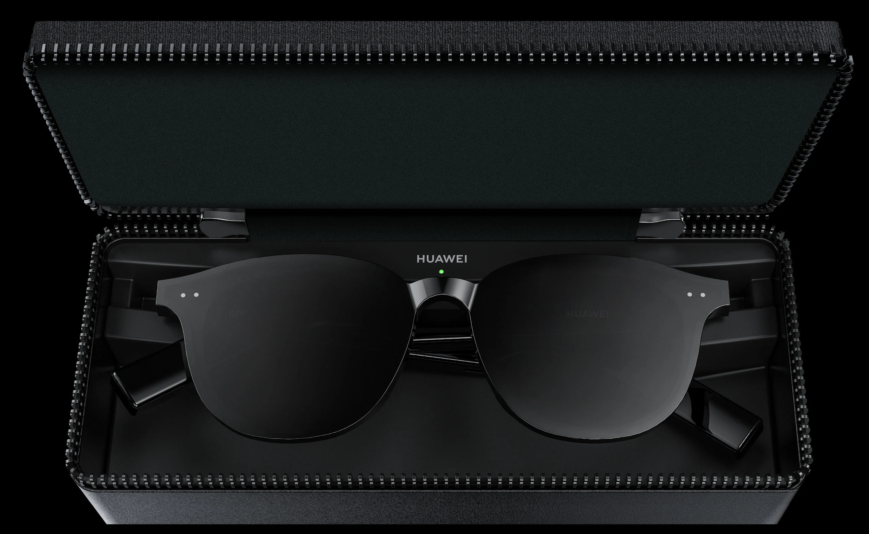
Conclusion
Notes:
<numéro>
<numéro>
<numéro>
<numéro>

Slide 10
Fin
Merci pour votre attention
Notes:
<numéro>
<numéro>
<numéro>
<numéro>

Slide 11
Sources images
Image emballage,Issue de la vidéo :https://www.youtube.com/watch?v=LvJSz2VLuj0
Par l'artiste et blogueur allemand Martin Missfeldt. Disponible sur : https://www.usinenouvelle.com/article/infographie-comment-fonctionnent-les-google-glass.N194913
Zhihu. Disponible sur : https://www.zhihu.com/question/28879198
Google Glass. Disponible sur : https://www.google.com/glass/start/
Boîtier lunettes connectés Huawei : https://consumer.huawei.com/fr/wearables/gentle-monster-eyewear2/
Notes:
<numéro>
<numéro>
<numéro>
<numéro>

